Slide 1
KC2016知識社群國際研討會
雲端寵物自動餵食器之設計與實作
林昱丞、王如宏、張雅涵、洪敏雄、徐盛軒
中國文化大學資訊工程學系(所)
2016/5/28

Slide 2
大綱
研究背景與目的
系統架構設計
核心功能與系統運作流程設計
系統實作與整合測試
結論

Slide 3
研究背景與目的

Slide 4
研究背景
近年來，台灣少子化加上都市化的情形越來越嚴重，因此許多人選擇飼養寵物，來達到心靈上的慰藉。
然而，現今市面上所販售的寵物自動餵食器包含以下幾項缺點：
只能定時定量
沒有遠端監控
容易被寵物破壞
害怕機器產品而不敢去吃

Slide 5
研究目的
本研究針對飼主的需求，運用Windows Azure公有雲平台、Arduino YUN袖珍型微控器、網頁、手機App、各項感測器&致動器等，來設計一套雲端寵物自動餵食器，其具備以下功能：
寵物環境監測
針對寵物目前的環境，我們監測溫度、照度、寵物體重、飼料盤重之參數，並自動控制照明、空調、餵食器，最後將目前環境狀態回報給飼主。
遠端即時影像監視
我們也在寵物餵食器上安裝網路攝影機(Webcam)，以便透過網路監視寵物的活動狀況。
具備遠端控制功能
在遠端的部分，本系統主要透過網路技術來達成，使用者可以遠端預約餵食及查詢寵物環境狀態，達到更快速、更便利進行遠端照顧寵物之目的。

Slide 6
系統架構設計

Slide 7
系統需求分析(1/2)
本研究所擬研發之雲端寵物自動餵食器之功能需求包含以下5部分：
遠端設定餵食時間與控制飼料掉落的數量
使用者可以透過手機App或網頁式使用者介面從遠端來設定餵食的時間及控制每次餵食之飼料數量，達到遠端餵食的目的。
偵測與紀錄飼料剩餘量
在餵食的過程中系統會抓取目前飼料盤上的飼料量，並將結果傳送至雲端資料庫。
測量與紀錄寵物體重
寵物每次進食皆會站上秤重板，系統必須能量測寵物的體重，並傳送到雲端資料庫，以監控寵物的健康狀況。

Slide 8
系統需求分析(2/2)
遠端影像監控寵物
系統必須能能讓使用者透過Web GUI及智慧手機App透過網路遠端觀看寵物活動之即時影像，進而了解寵物活動與進食狀況。
監控餵食器周圍環境
系統必須能每隔一段時間就透過感測器來監控餵食器周圍環境的溫度及照度，並將環境參數資料儲存到雲端資料庫，以便使用者可後續查詢歷史環境資料。並且，系統可自動控制寵物之活動環境：當溫度過高時，系統自動開啟風扇；當光源過低時，系統自動開啟電燈。

Slide 9
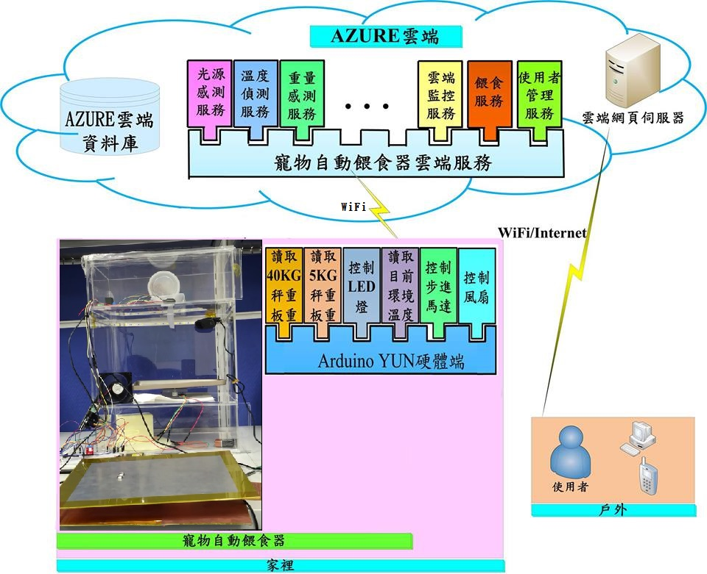
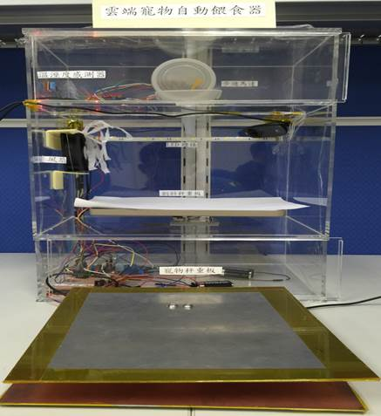
系統架構設計
(2)雲端
(1)寵物餵食器
(3)用戶端

Slide 10
核心功能與系統運作流程設計

Slide 11

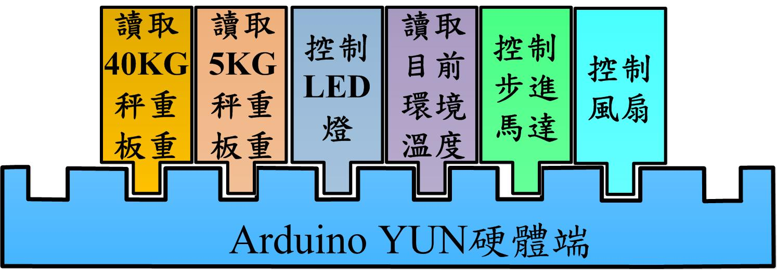
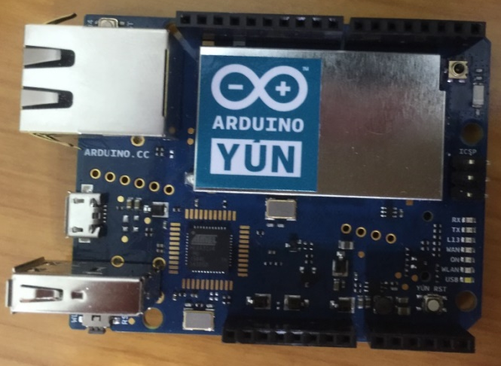
Arduino YUN 軟體功能之設計

Slide 12
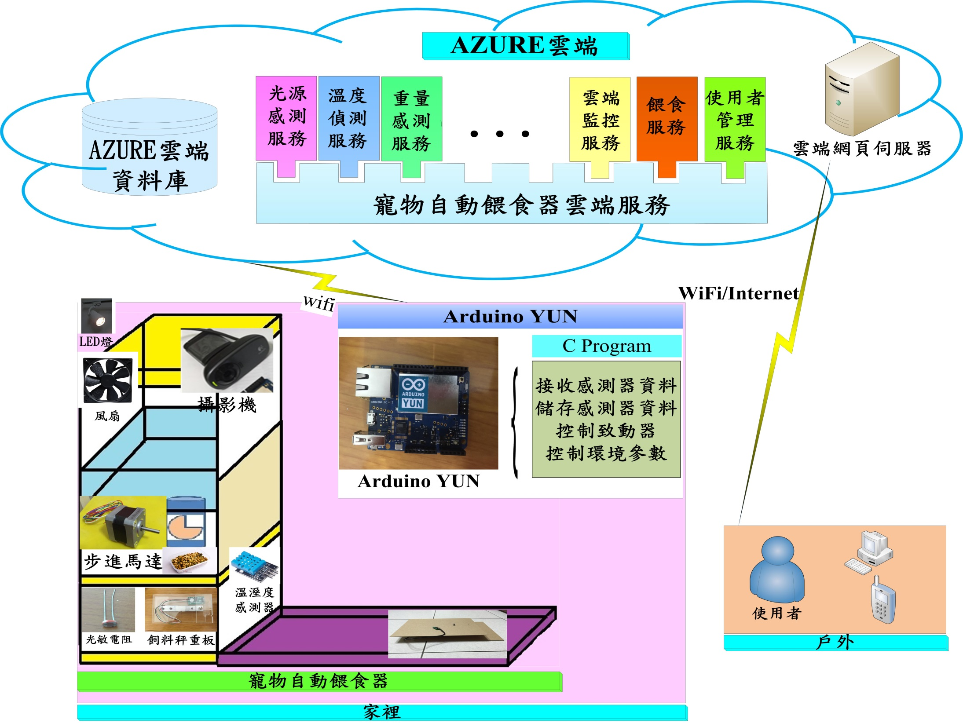
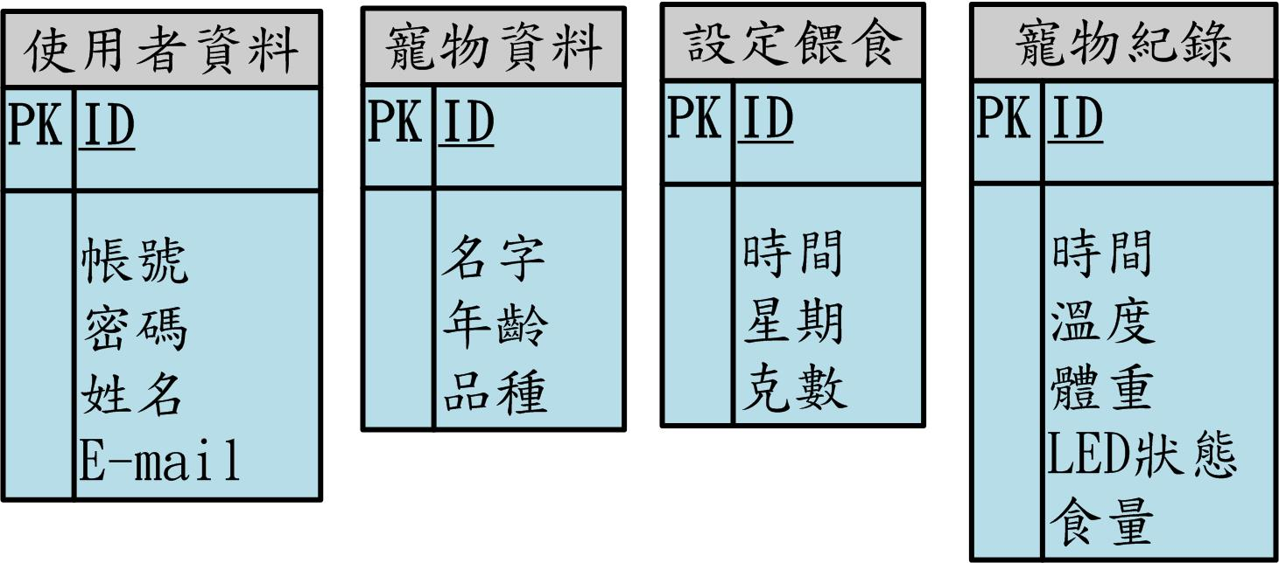
寵物餵食雲端服務之設計

Slide 13
系統運作流程設計

Slide 14
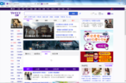
腳本一:預約餵食時間流程
B.4:預約成功
B.2:將預約資料
送至雲端
B.0:
下
載
使
用
者
介
面
B.3:將資料儲存於
雲端資料庫
B.1:輸入預約餵食
時間及飼料量

Slide 15
腳本二:餵食寵物流程
C.6:儲存寵物體重
C.0:取得預約餵食時間
與目前時間比對
C.5:回傳
寵物體重
C.1:從資料庫查詢
比對結果及飼料重
C.2:抓取目前
飼料盤重量
C.3a:時間相同且未達飼料重，轉動
C.3b:時間不同或已達飼料重，不動
C.4:抓取目前
寵物體重

Slide 16

腳本三:雲端監控寵物流程
D.5:透過串流方式回傳影像
D.3:從服務
取得開啟指令
D.0:
下
載
使
用
者
介
面
D.2:啟動雲端監控
D.1:下達
監控指令
D.4:開啟

Slide 17
腳本四:偵測溫度流程
F.4:溫度儲存
於雲端資料庫
F.0:啟動
溫度偵測服務
F.3:回傳
現在溫度
F.1:偵測目前溫度
F.2:溫度大於23˚C
開啟電風扇

Slide 18
腳本五:感測光源流程
G.4:LED狀態
儲存於
雲端資料庫
G.0:啟動
光源感測服務
G.3:回傳
LED狀態
G.2:低光源
開啟LED燈
G.1:偵測
目前光源

Slide 19
系統實作與整合測試

Slide 20
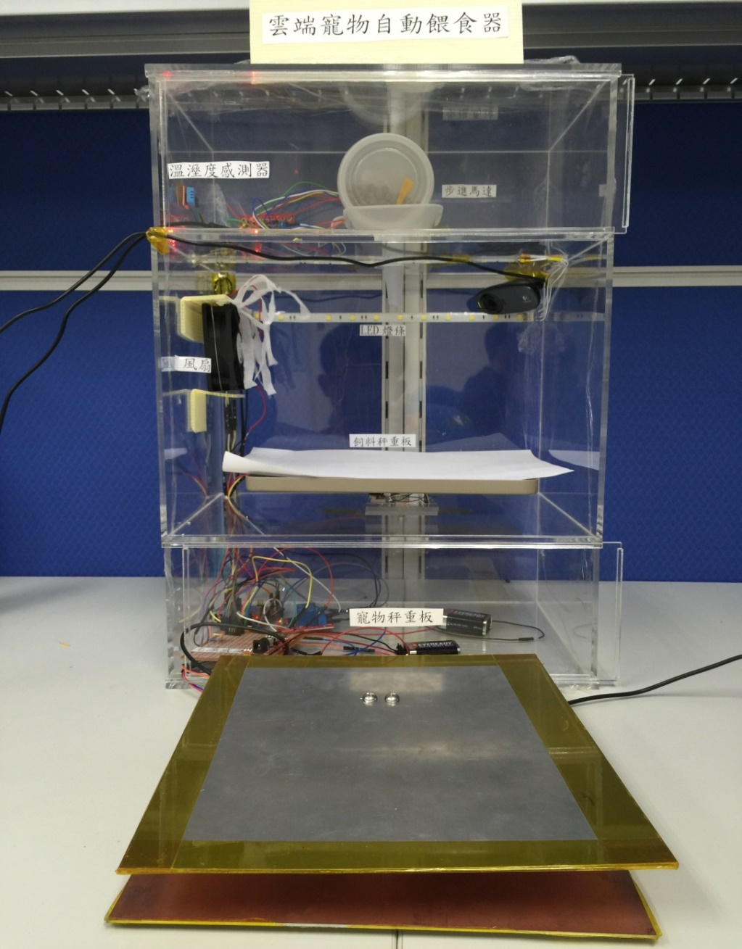
系統實作
步進馬達
溫度感測器
L298N電機驅動
攝影機
LED燈
風扇
5Kg秤重板
光敏感測器
40Kg秤重板

Slide 21
系統整合測試結果

Slide 22
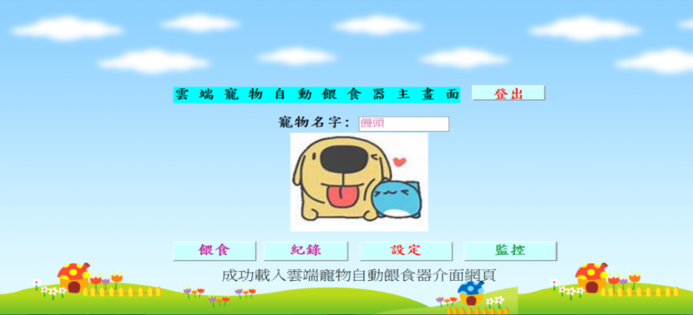
寵物自動餵食系統網頁主畫面

Slide 23
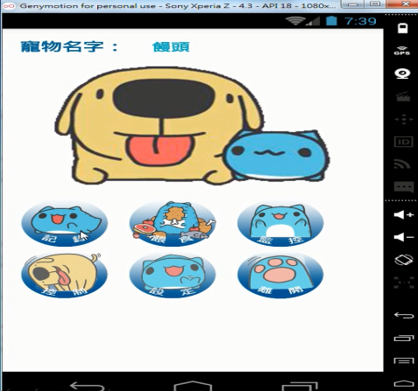
寵物自動餵食系統App主畫面
監控
餵食
紀錄
離開
設定

Slide 24
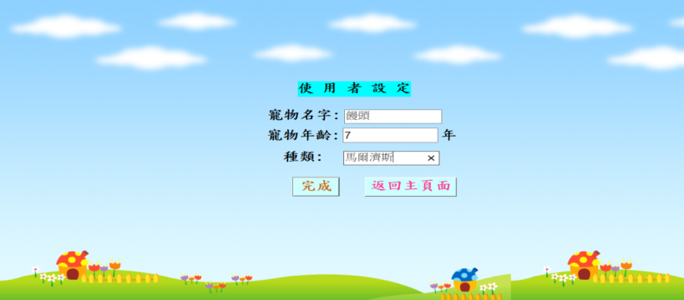
寵物自動餵食系統使用者設定介面

Slide 25
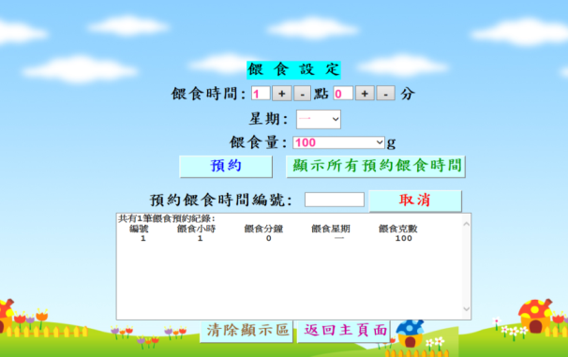
寵物自動餵食系統餵食設定介面

Slide 26
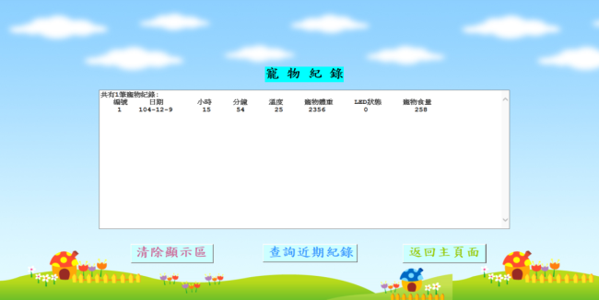
寵物自動餵食系統寵物紀錄介面網頁

Slide 27
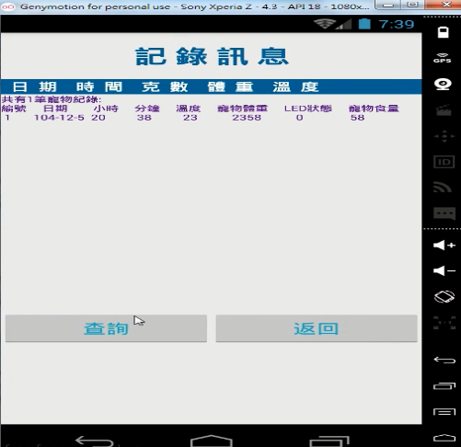
寵物自動餵食系統寵物紀錄介面App

Slide 28
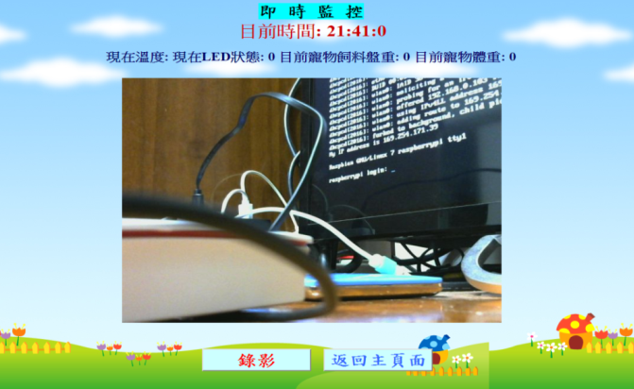
寵物自動餵食系統即時監控介面

Slide 29
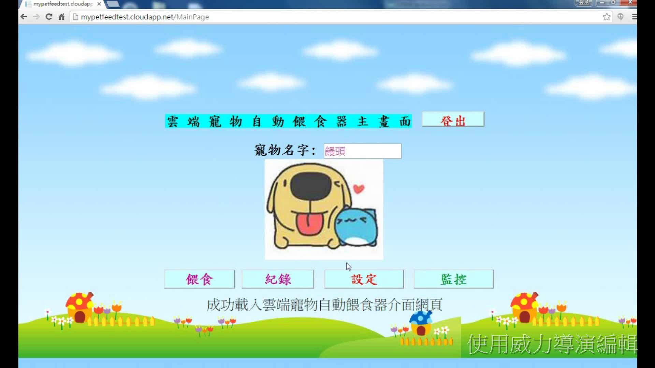
預約餵食時間影片

Slide 30
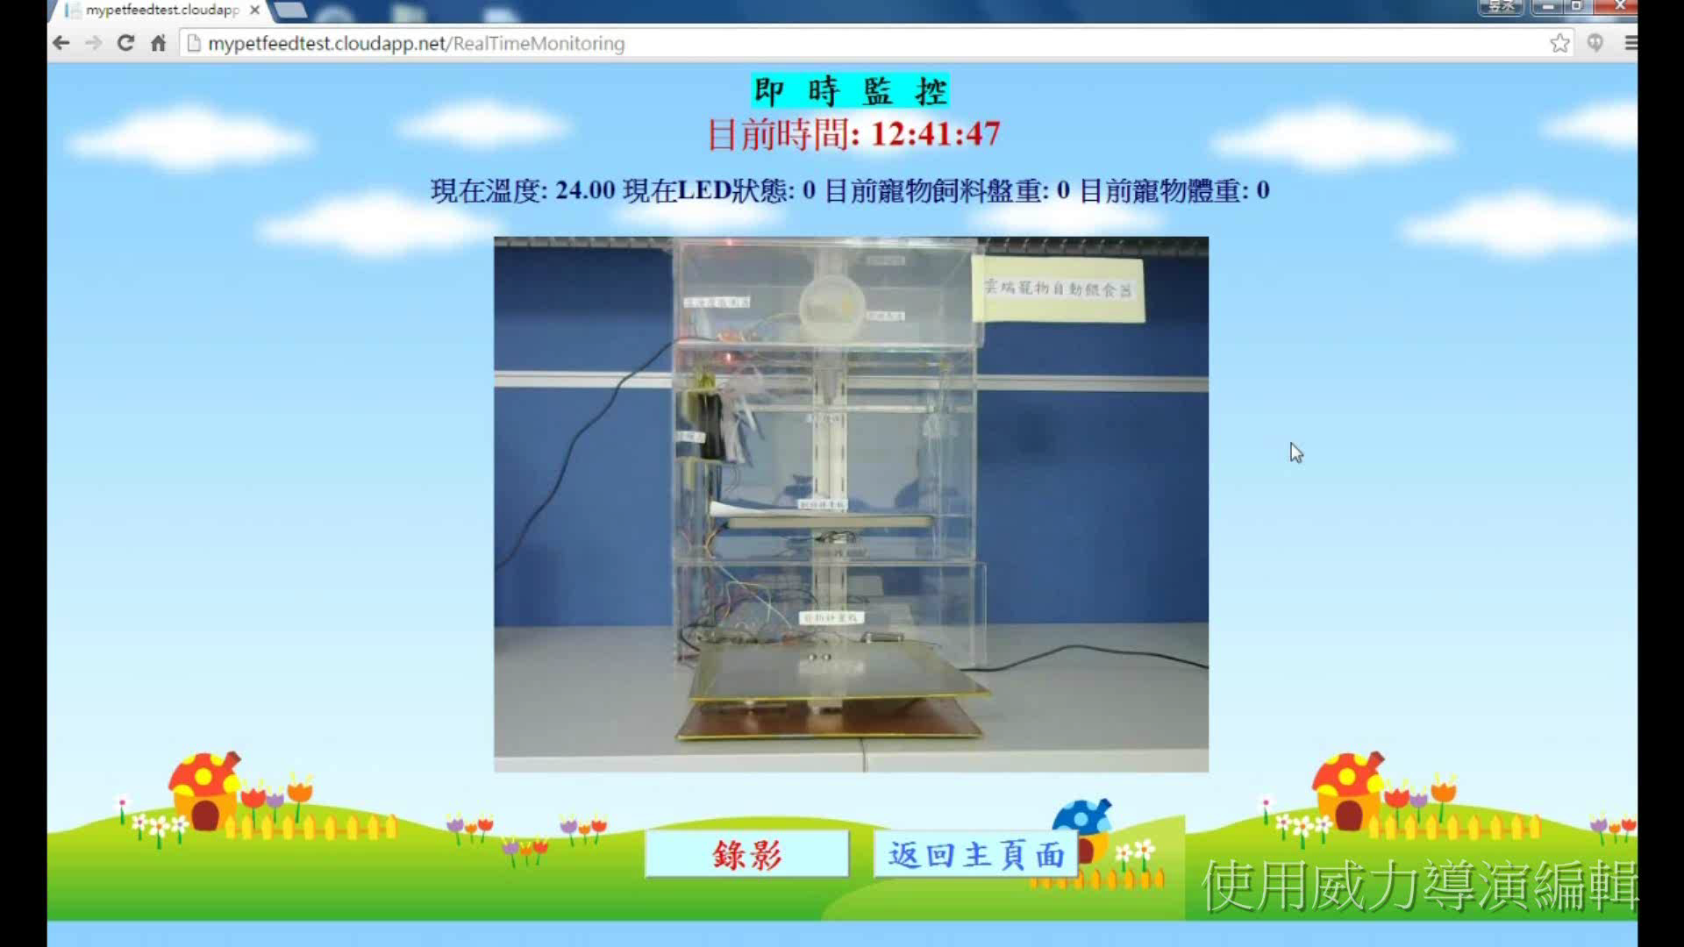
感測光源影片

Slide 31
結論

Slide 32
結論
本論文開發完成一套雲端寵物自動餵食系統：
在雲端：建立環境監測、寵物監控、寵物餵食等雲端服務以及雲端網頁伺服器與資料庫。
在寵物餵食器端：利用Arduino微電腦來擷取寵物餵食器上之感測器資料(如環境溫度與照度、寵物體重及寵物進食量等)和控制各項設備(如照明、空調、餵食器等)。
在使用者端：網頁式使用者介面(Web GUIs)及行動裝置App。
本論文所研發之雲端寵物餵食器可以讓使用者在任何時間、任何地點，使用瀏覽器或App透過網路遠端來操作寵物餵食器，達到更快速、更便利進行遠端照顧寵物之目的。
本論文之成果可作為開發新一代寵物餵食器的參考。

Slide 33
謝謝聆聽 Q & A

